Slide 1

BÖLÜM 7. -DÖNÜŞÜMÜNÜN UYGULAMALARI
7.1 Giriş
-dönüşümünün ayrık-zamanlı sistem teorisinde oynadığı rol, Laplace dönüşümünün sürekli zamanlı sistem teorisindeki rolüne benzer.
-dönüşümünün en önemli avantajlarından biri doğrusal fark denklemlerinin sistematik bir şekilde çözülmesinde sağladığı kolaylıktır.
İki polinomun oranı biçiminde ifade edilen ayrık-zamanlı transfer
fonksiyonu, sabit katsayılı doğrusal bir fark denklemine karşı düşer ve sayısal bir bilgisayar yardımıyla gerçekleştirilebilir.
Bu bölümde, transfer fonksiyonunun fark denklemlerinden elde edilmesi gösterilecek, ayrıca impuls cevabı ve durum denklemlerinin karakterize edilmesi de tartışılacaktır.

Slide 2



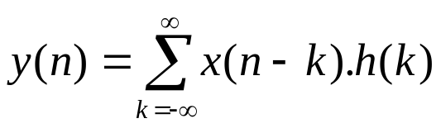


7.2 Transfer fonksiyonu
İmpuls cevabı olan ayrık zamanlı bir sistemin giriş
işareti için oluşturduğu çıkış işareti nin aşağıda gösterildiği
gibi konvolüsyon toplamı ile elde edildiği daha önce gösterilmişti.
Konvolüsyon teoremi yardımıyla yukarıdaki ifadenin -dönüşümü
daha önce anlatılmış olan dönüşüm özelliklerinden aşağıdaki gibi verilir.
Burada ayrık-zamanlı sistemin transfer fonksiyonu olarak
adlandırılır ve aşağıdaki gibi verilir.

Slide 3
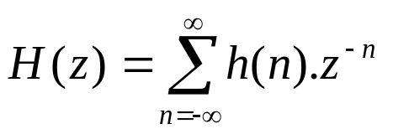
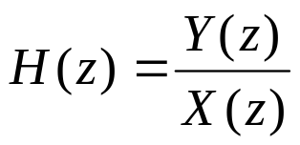
Bu durumda transfer fonksiyonu aşağıdaki gibi tanımlanabilir.
O halde yukarıdaki ifadeden de anlaşılıyor ki; transfer fonksiyonu,
çıkış işaretinin -dönüşümünün giriş işaretinin -dönüşümüne
oranıdır.

Slide 4
Önceki slaytta verilen transfer fonksiyonu tanımından yararlanılarak, bir sistemin transfer fonksiyonu;
Fark denklemi
Durum denklemi
Ayrık-zamanlı sistemin devre yapısı
yardımıyla elde edilebilir. Şimdi bunları sırayla detaylı
bir biçimde inceleyelim.

Slide 5
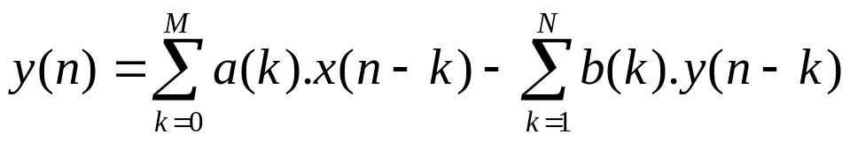


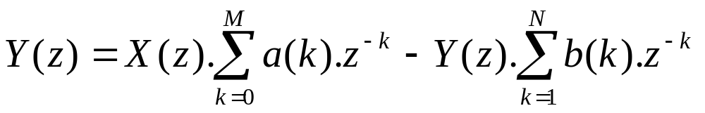
7.2.1 Fark denklemlerinden
Doğrusal ve zamanla değişmeyen ayrık zamanlı sistemin giriş ve
çıkış ilişkisinin aşağıdaki fark denklemi ile verildiğini biliyoruz.
Bu fark denkleminden transfer fonksiyonunu elde edebilmek için
fark denkleminin her iki tarafının -dönüşümü alınır. Böylece
nin formunda elde edilmesi sağlanır. Her iki
tarafın -dönüşümü alınır ve -dönüşümünün öteleme ve
doğrusallık özelliklerinden faydalanarak aşağıdaki bağıntı yazılır.

Slide 6

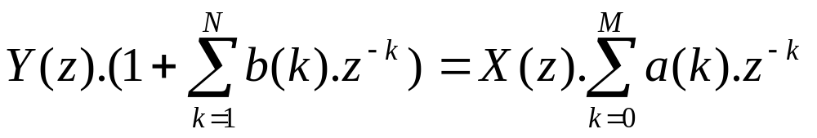
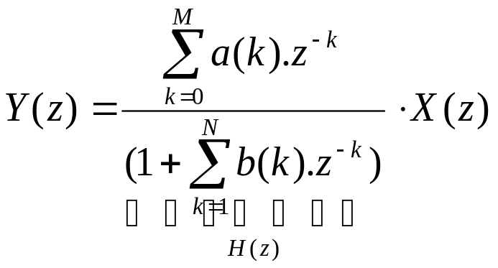
Buradan, i içeren terimleri bir tarafa toplayarak
transfer fonksiyonunu aşağıdaki gibi elde edebiliriz.

Slide 7
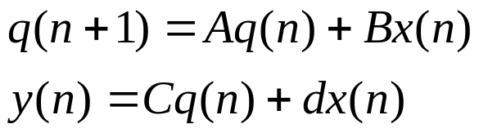
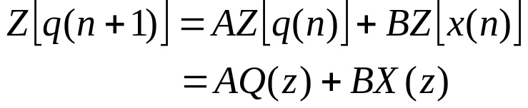
7.2.2 Durum denklemlerinden
Durum değişkenleri yardımıyla transfer fonksiyonu
aşağıdaki gibi bulunabilir.
Durum değişkenleri daha önce aşağıdaki gibi ifade edilmişti.
Birinci denklemin -dönüşümü alınırsa aşağıdaki bağıntı bulunur.

Slide 8






Bundan başka aşağıdaki bağıntı da yazılabilir.
Bu ifadeyi bir önceki bağıntıda yerine koyacak olursak aşağıdaki
sonuçlar elde edilebilir.
matrisi, boyutları olan birim matrisi göstermektedir. Bir
önceki slayttaki ikinci denklemin -dönüşümünden aşağıdaki
ifade yazılabilir.

Slide 9


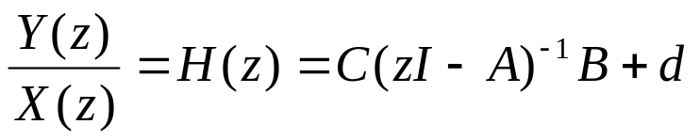
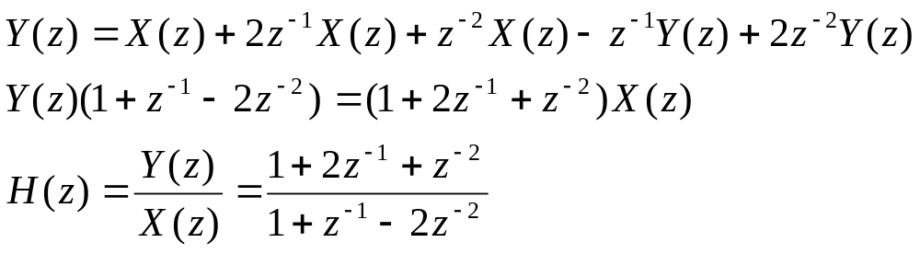
Son yazılan iki denklemden yok edilmek suretiyle
transfer fonksiyonu aşağıdaki gibi elde edilebilir.
Örnek 7.1 Aşağıda verilen fark denkleminden sayısal süzgecin
transfer fonksiyonunu bulunuz.
Yukarıdaki denklemin -dönüşümü alınarak aşağıdaki ifade
elde edilebilir.

Slide 10
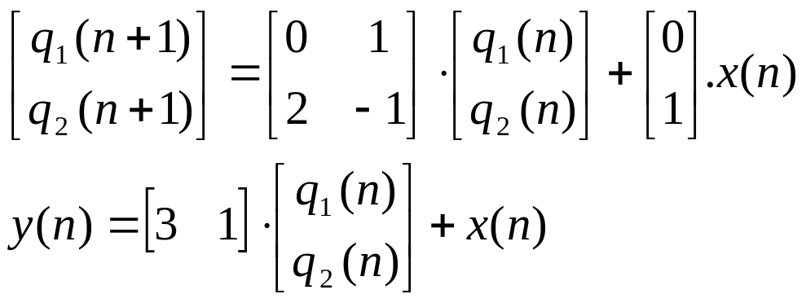
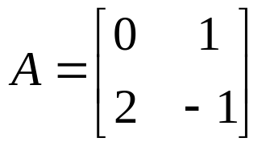
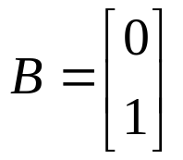
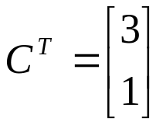

Örnek 7.2 Bu son örnekte fark denklemi ile verilen sayısal süzgecin
transfer fonksiyonunu durum denklemlerinden bulunuz.
Bir önceki örnekte verilen fark denklemine göre durum
denklemleri aşağıdaki gibi verilir.
Yukarıdaki durum denklemlerinden aşağıdaki eşitlikler elde edilir.

Slide 11

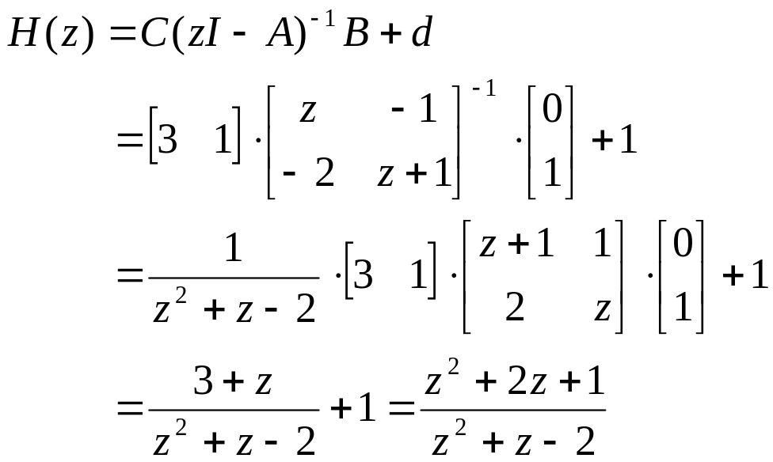

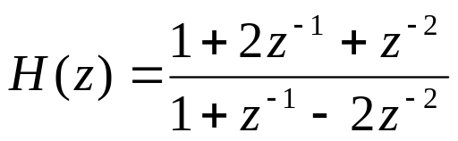
Aşağıdaki bağıntı yardımıyla transfer fonksiyonu bulunur.
Yukarıda elde edilen sonuç ifadesinin pay ve paydasını ile
çarparsak aşağıdaki denklem elde edilir.

Slide 12
7.2.3 Devre yapısından
Sayısal süzgecin gerçekleştirilmesi için herhangi bir formda
belirlenen giriş ve çıkış ilişkisi hesaplanabilir bir algoritmaya
çevrilmelidir.
Bu algoritmanın sayısal bir bilgisayar ve özel amaçlı bir donanım
ile gerçekleştirilmesinde bazı temel işlemler kullanılır.
Tablo 7.1 de gösterildiği gibi bu işlemler, birim gecikme, toplama
ve çarpma işlemlerinden oluşmaktadır.

Slide 13




Buna göre -domeni tanımları yardımıyla aşağıdaki bağıntılar
verilir.
Birim gecikme:
Toplama:
Çarpma:
Bu durumda verilen bir sayısal süzgeç devresinden analiz yapmak
ve transfer fonksiyonunu elde etmek mümkündür.

Slide 14
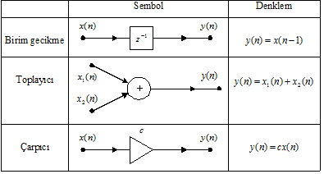
Tablo 7.1 Sayısal süzgeç elemanları

Slide 15
Onikinci dersin sonu!.......

